Slide 1

НИЖЕГОРОДСКИЙ
ИНСТИТУТ
УПРАВЛЕНИЯ
GitHub
Выполнил студент гр. Иб-321 Родионов Р.А.
Notes:
<номер>

Slide 2

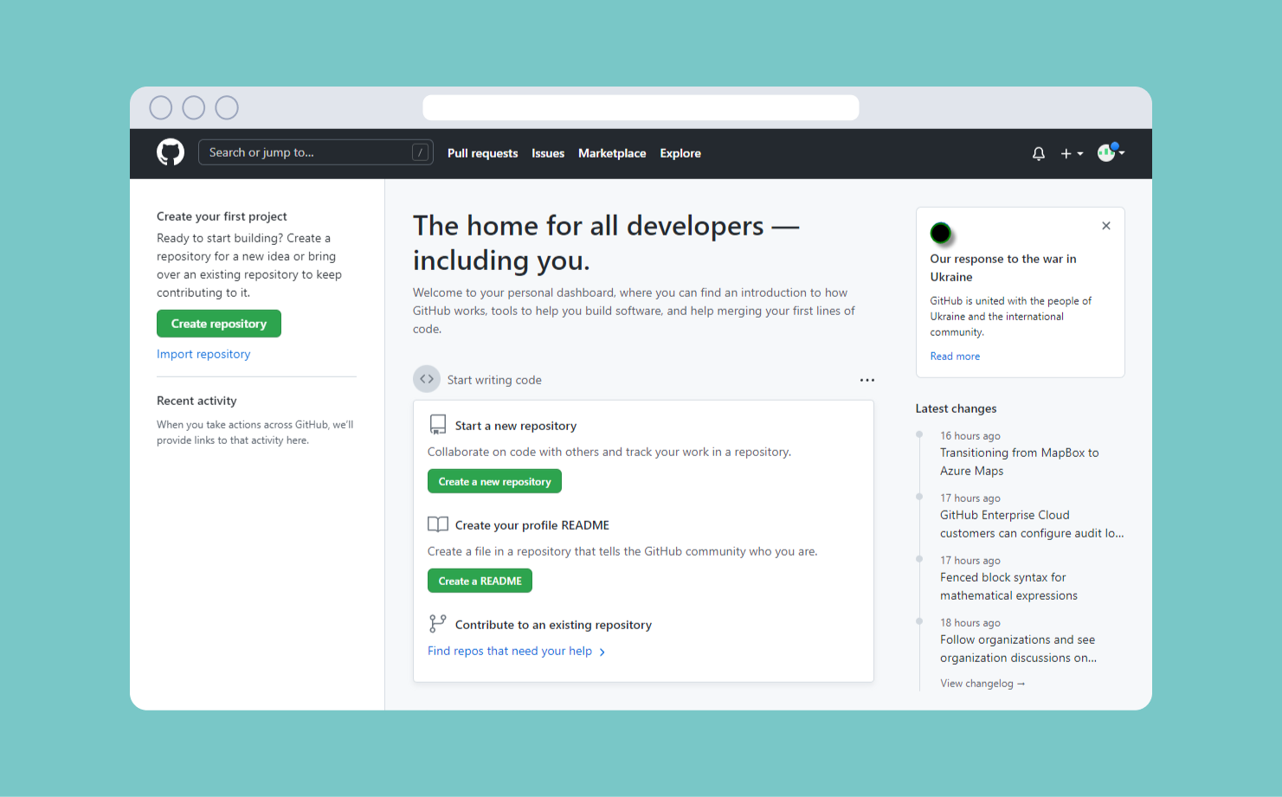
НИЖЕГОРОДСКИЙ
ИНСТИТУТ
УПРАВЛЕНИЯ
Главная страница GitHub

Slide 3
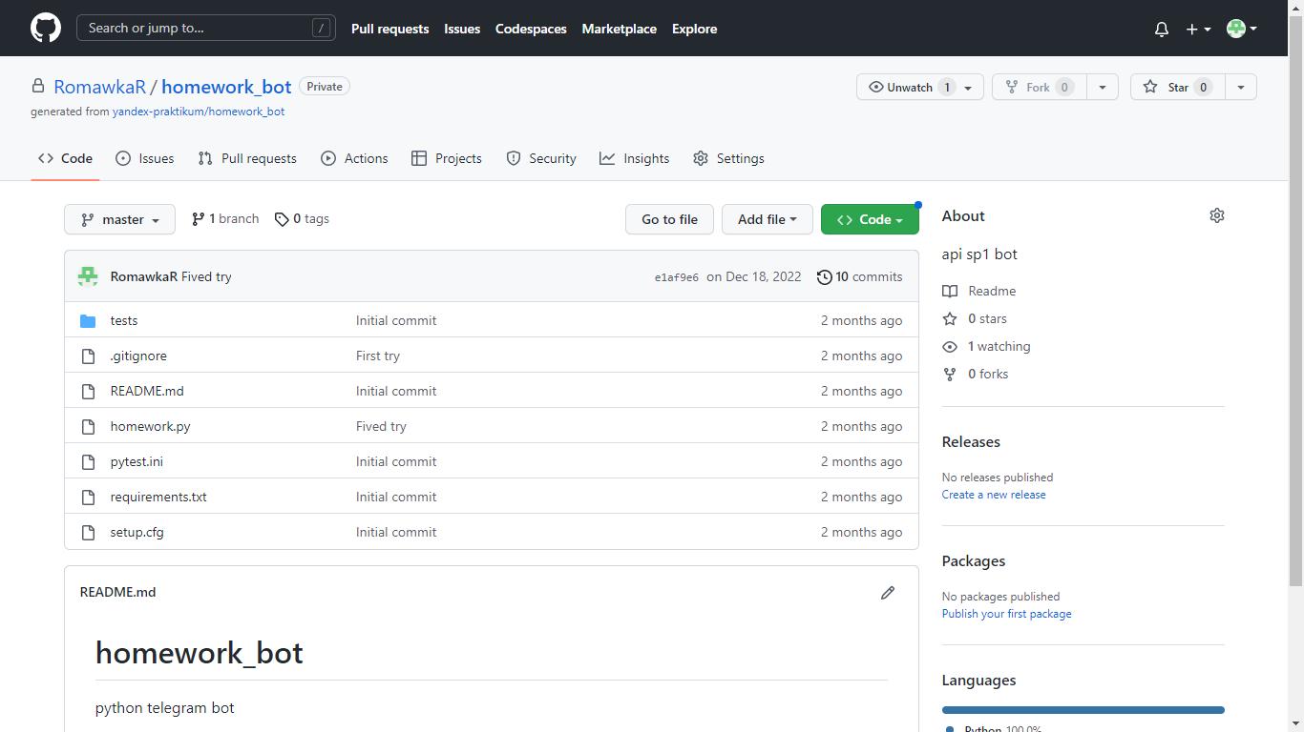
НИЖЕГОРОДСКИЙ
ИНСТИТУТ
УПРАВЛЕНИЯ
Работа с GitHub

Slide 4
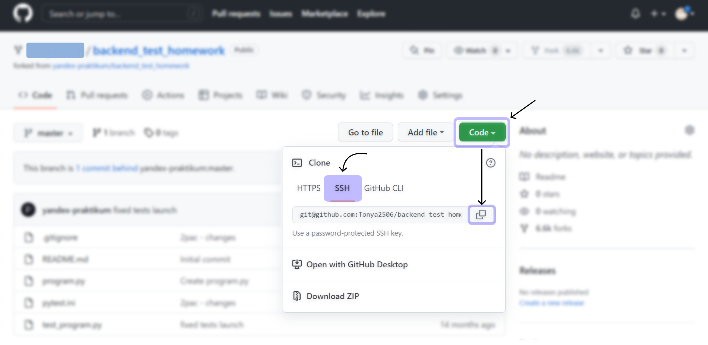
НИЖЕГОРОДСКИЙ
ИНСТИТУТ
УПРАВЛЕНИЯ
Клонирование репозитория

Slide 5
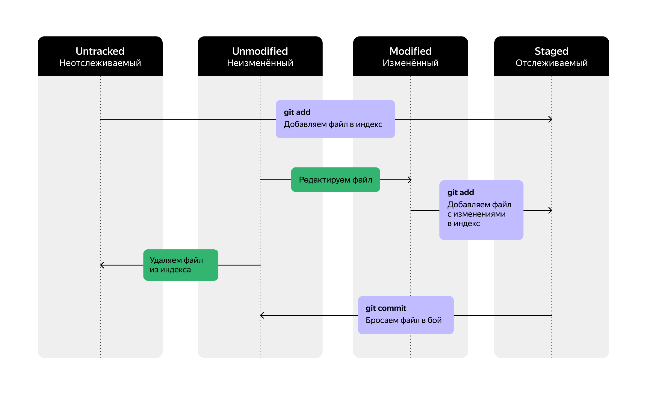
НИЖЕГОРОДСКИЙ
ИНСТИТУТ
УПРАВЛЕНИЯ
Отображение изменений, добавление файлов

Slide 6
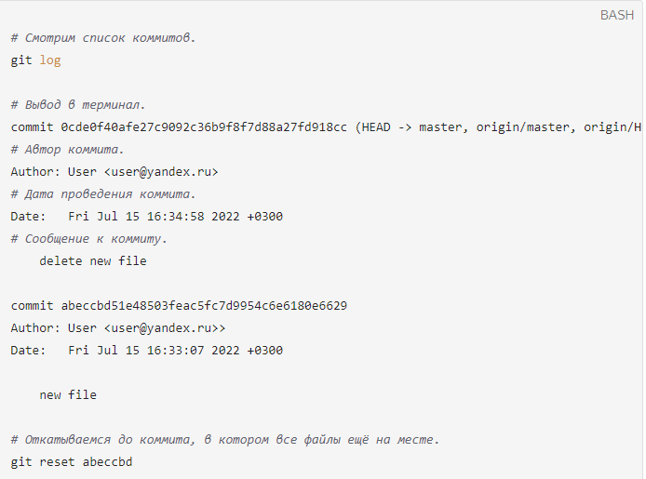


НИЖЕГОРОДСКИЙ
ИНСТИТУТ
УПРАВЛЕНИЯ
Reset: отказ от изменений

Slide 7
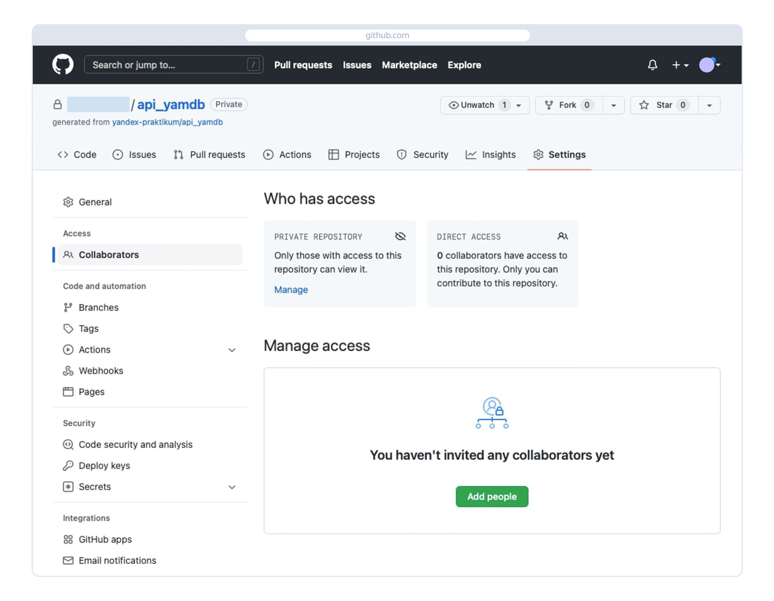
НИЖЕГОРОДСКИЙ
ИНСТИТУТ
УПРАВЛЕНИЯ
Групповая работа. Git и GitHub

Slide 8
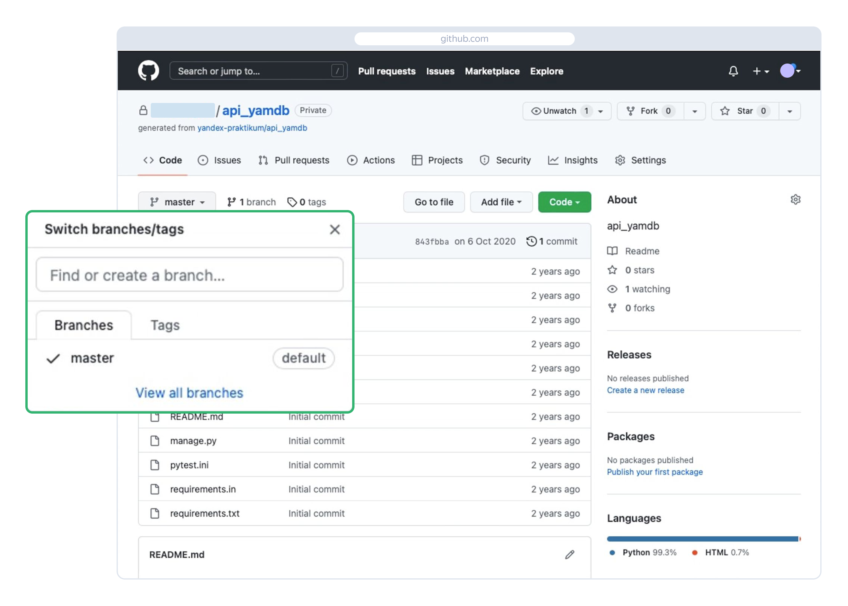
НИЖЕГОРОДСКИЙ
ИНСТИТУТ
УПРАВЛЕНИЯ
Процесс разработки и ветка main (master)

Slide 9
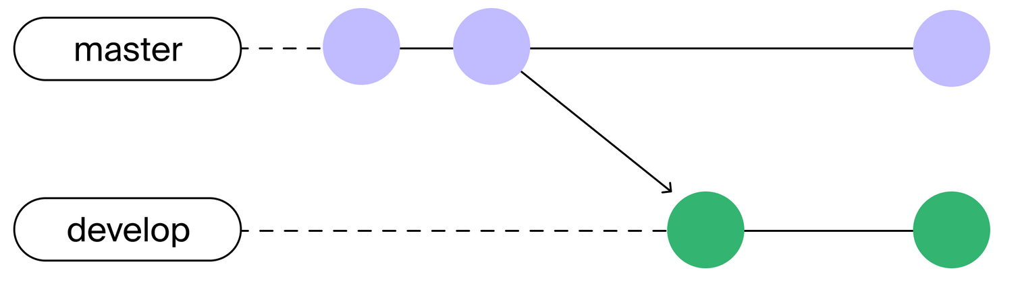
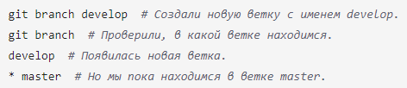

НИЖЕГОРОДСКИЙ
ИНСТИТУТ
УПРАВЛЕНИЯ
Просмотр и создание веток

Slide 10
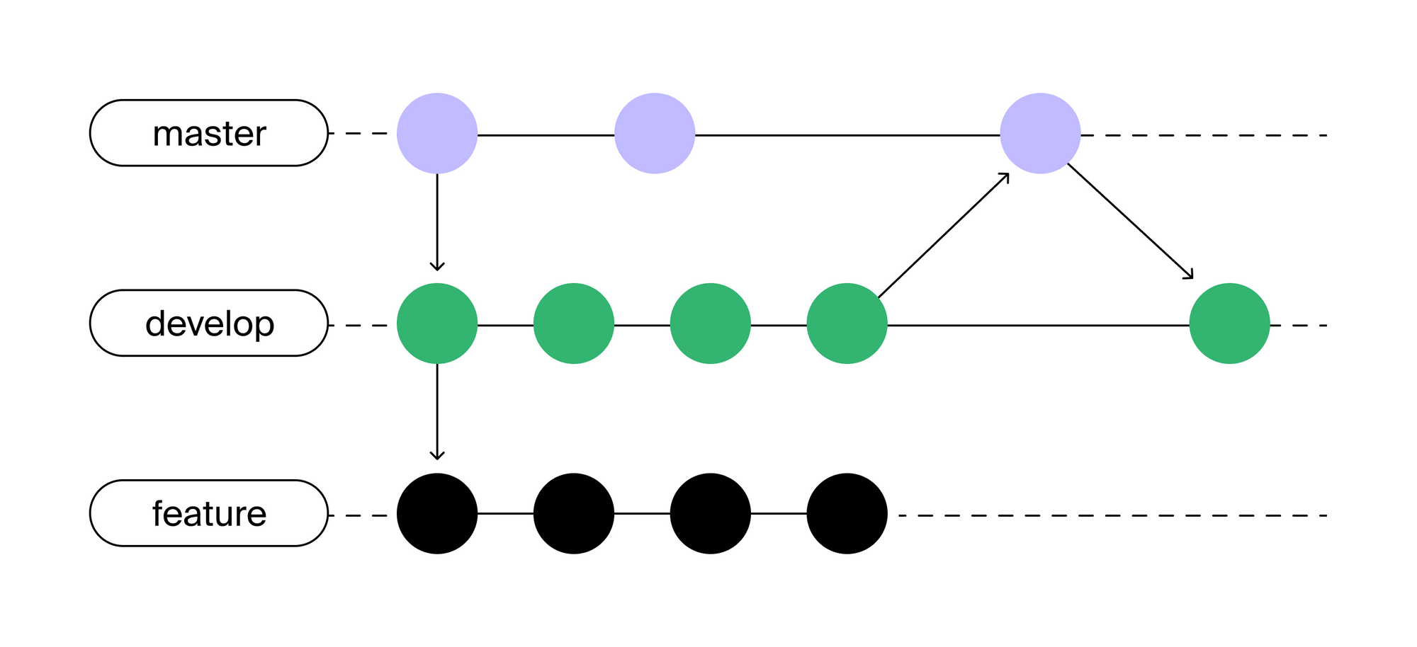

НИЖЕГОРОДСКИЙ
ИНСТИТУТ
УПРАВЛЕНИЯ
Еще больше веток. Добавление фичи

Slide 11
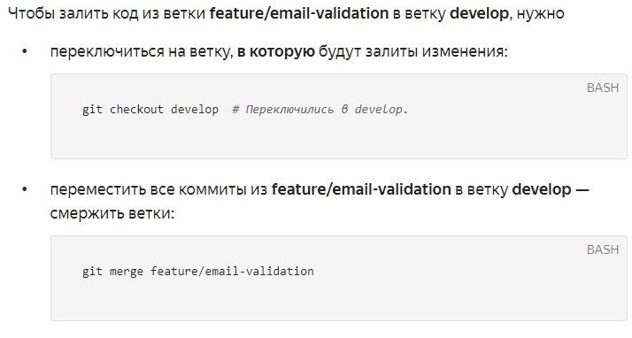
НИЖЕГОРОДСКИЙ
ИНСТИТУТ
УПРАВЛЕНИЯ
Слияние веток

Slide 12
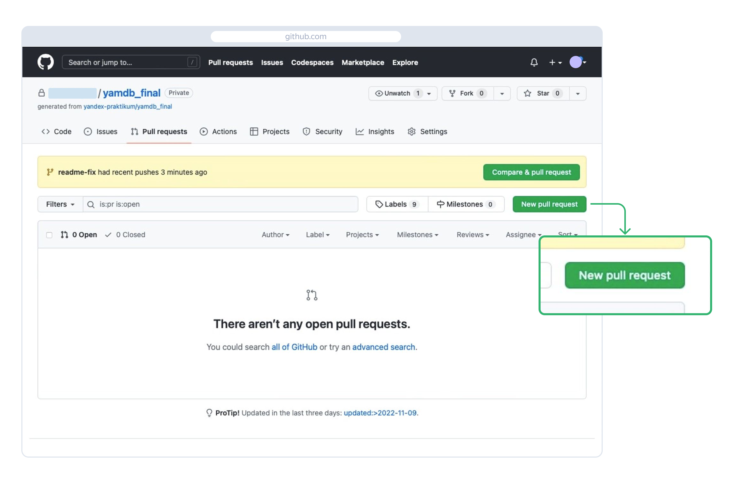
НИЖЕГОРОДСКИЙ
ИНСТИТУТ
УПРАВЛЕНИЯ
Взаимное ревью кода и pull request

Slide 13
Спасибо за внимание!

